Slide 1
영화 및 드라마, 영상 소개_하이브리드 웹
(Domain Address: ezen-w.co.kr/chae)
PROJECT
Notes:
2013-03-05

Slide 2
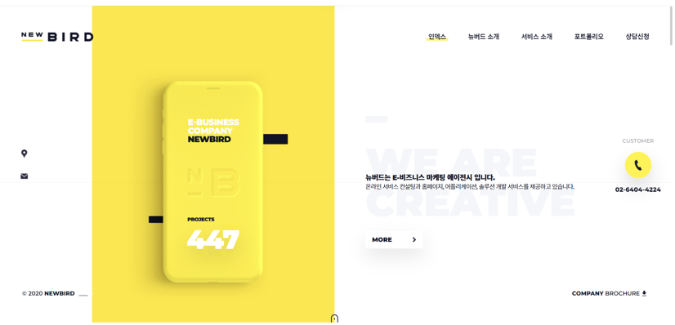
PROJECT
영화 및 드라마, 영상 소개 >PC 버전(반응형) > 메인
Description
Logo
(L01)
Image
(D01)
D01 : 영상 정보 이미지 출력
- 슬라이드 쇼 형식으로 이미지 출력
D02 : 컨텐츠 정보 제공
- 텍스트 및 버튼 삽입(1EA)
- 버튼 클릭 이동
D03 : footer
- 제작자 정보
메인(L02)
컨텐츠
(L03)
포트폴리오(L04)
로그인
Content(D02, L05)
Footer(D03)
[메인 기본 UI – 하이브리드 웹]
Link information
Demo Mobile ver.
Demo PC ver.
L01 : www.ezen-w.co.kr/chae/
L02 : www.ezen-w.co.kr/chae/
L03 : www.ezen-w.co.kr/chae/contants/
L04 : www.ezen-w.co.kr/chae/portpolio/
L05 : www.ezen-w.co.kr/chae/contants/
구현된 페이지 데모 추가
Notes:
2013-03-05

Slide 3
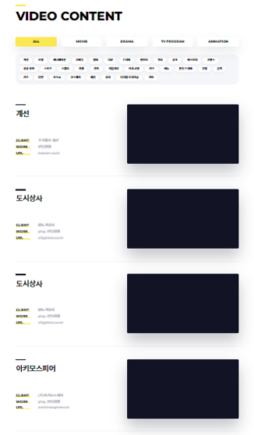
PROJECT
영화 및 드라마, 영상 소개 >PC 버전(반응형) > 세부 페이지(컨텐츠)
Description
D01 : 카테고리 생성
- 장르형 카테고리
- 버튼식으로 생성
- (백엔드) 분류 기준에 맞는 영상만 출력
D02 : 영상 게시판
- 미정
- 영상 관련 글과, 영상을 출력
- 데모 영상 업로드(썸네일)
- 영상 및 영상 정보 클릭시 새 페이지 이동(관련 유튜브, 넷플릭스 등 연동)
- 영상 도작 관련 미정
Logo
(L01)
메인(L02)
컨텐츠
(L03)
포트폴리오(L04)
로그인
Title
Category
(D01, L05)
Image board(D02)
Image Information
Image thumbnail(D03)
Image Information
Image thumbnail
Link information
L01 : www.ezen-w.co.kr/chae/
L02 : www.ezen-w.co.kr/chae/
L03 : www.ezen-w.co.kr/chae/contants/
L04 : www.ezen-w.co.kr/chae/portpolio/
L05 : Netflix 이동
Image Information
Image thumbnail
Image Information
Image thumbnail
[세부 페이지 UI – 하이브리드 웹]
Notes:
2013-03-05

Slide 4
PROJECT
영화 및 드라마, 영상 소개 >PC 버전(반응형) > 세부 페이지(포트폴리오)
Description
D01 : 영상 게시판
- 미정
- 영상 관련 글과, 영상을 출력
- 데모 영상 업로드(썸네일)
- 영상 및 영상 정보 클릭 시 영상 팝업페이지를 이용하여 출력
Logo
(L01)
메인(L02)
컨텐츠
(L03)
포트폴리오(L04)
로그인
Title
Image board
Image Information
Image thumbnail
Image Information
Image thumbnail
Image Information
Image thumbnail
Link information
L01 : www.ezen-w.co.kr/chae/
L02 : www.ezen-w.co.kr/chae/
L03 : www.ezen-w.co.kr/chae/contants/
L04 : www.ezen-w.co.kr/chae/portpolio/
Image Information
Image thumbnail
Image Information
Image thumbnail
[세부 페이지 UI – 하이브리드 웹]
Notes:
2013-03-05

Slide 5
End of document
Notes:
2013-03-05

